Slide 1
增材制造方向的数字孪生

Slide 2
介绍
增材制造（Additive Manufacturing，简称AM），俗称3D打印，是一种基于数字模型文件，通过逐层添加材料来制造实体物品的技术。它融合了计算机辅助设计、材料加工与成型技术，以数字模型文件为基础，通过软件与数控系统将专用的金属材料、非金属材料以及医用生物材料等，按照挤压、烧结、熔融、光固化、喷射等方式逐层堆积，从而制造出实体物品。
增材制造的主要优点包括：
能够生产设计复杂、难以制造的几何结构。
降低制造成本，通过精确控制材料使用量减少材料浪费。
快速生产零件，简化传统制造的繁琐流程。
能够制造出一些传统制造技术无法实现的零件，如无缝焊接的金属部件、复合材料部件、高温合金等。
增材制造技术已经被广泛应用于多个领域，包括机械、汽车、航空航天、医疗和消费电子等。例如，在汽车制造中用于生产加速器踏板、自定义软件驾驶员座舱；在航空航天领域用于制造涡轮叶片、复杂结构件；在医疗领域用于制作口腔种植体、人工关节、高度个性化的器官重建等。

Slide 3
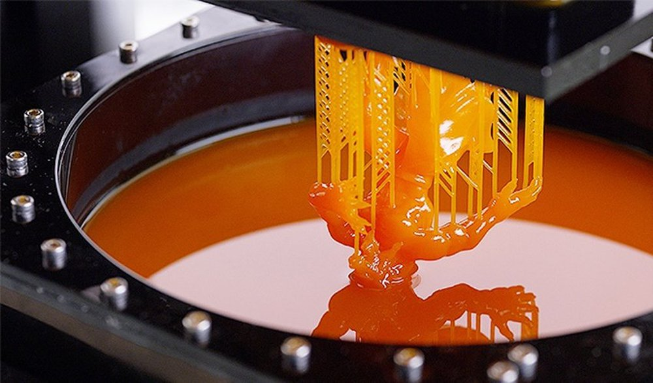
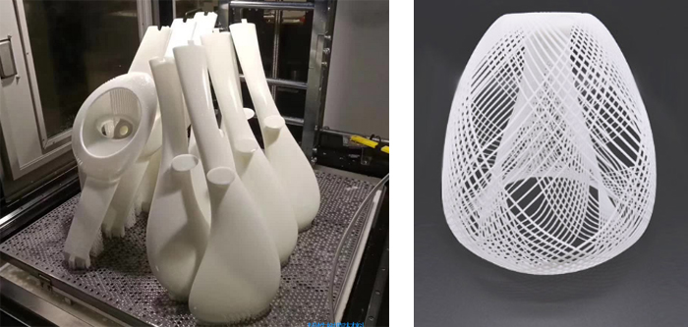
几种增材制造的方式
1.光固化：光固化增材制造是一种利用紫外光固化光敏树脂来逐层堆叠制造物体的制造技术。通过使用光固化设备，可以在短时间内实现高精度、高速度的制造过程。这种技术在3D打印、快速原型制造等领域有着广泛的应用。

Slide 4
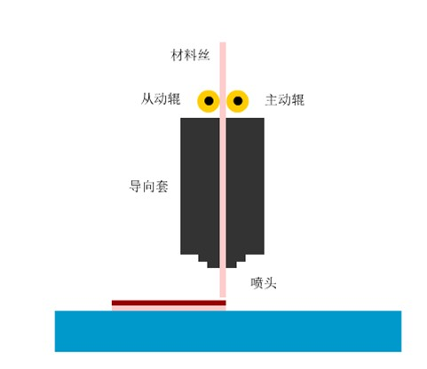
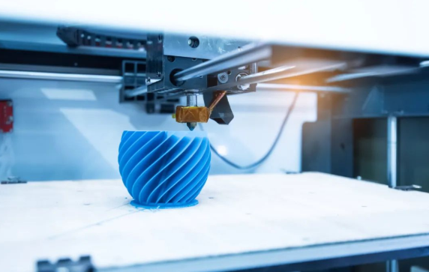
2.熔融沉积：熔融沉积技术是一种常见的增材制造技术，它利用高能热源（例如激光或电弧等）将粉末或丝材熔化，并将熔化的金属沉积到基材上，通过不断重复这个过程，可以逐层堆叠出具有特定形状和结构的零件或构件。

Slide 5
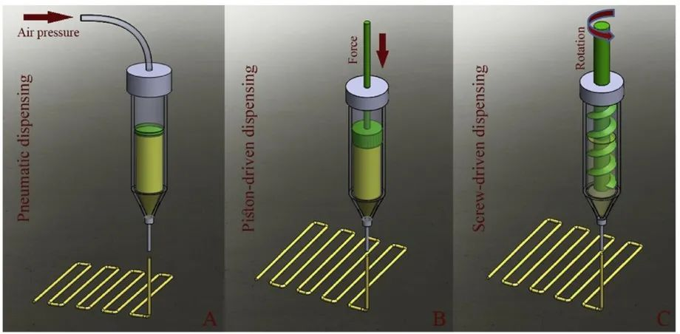
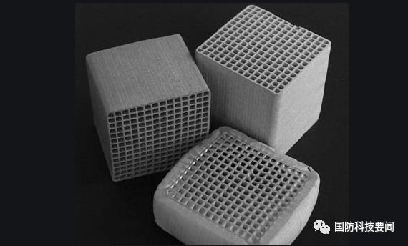
3. 浆料直写增材制造：是一种多功能且低成本的增材制造技术，以生产具有不同材料成分，复杂形状和量身定制的内部结构的3D实体。它是指在环境温度下，通过小喷嘴挤出糊状物或“墨水”来制造物体以制造具有悬浮和无支撑纤维的打印部件。

Slide 6
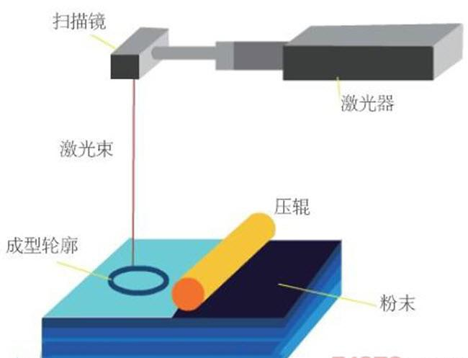
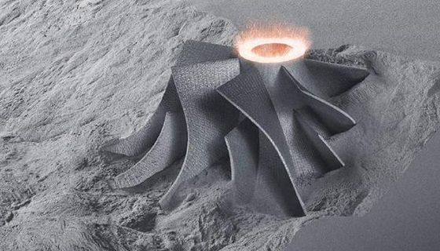
4.选择性激光烧结：它使用红外激光器作为能源，通过加热粉末材料至其熔点以下进行选择性烧结。这种技术可以使用的材料非常广泛，包括塑料、金属、陶瓷等粉末材料。

Slide 7
目前研究
浆料直写打印 :人工骨植入物，通过增加不同材料探索孔隙率，弹性模量等性能，与人骨相匹配。
激光熔融：主要研究NITI合金不同参数下的性能以及针对合金的记忆性和超弹性进行研究。
熔融沉积（FDM）：主要研究如何提升打印质量，目的做到自动调控，进行数字孪生。

Slide 8
1. Additive Manufacturing（增材制造）
2. Additive Manufacturing Frontiers（增材制造前沿）
3. ADVANCED MATERIALS
4.Virtual and Physical Prototyping（虚拟和物理原型设计）
5. Materials Science and Engineering: A
6. International Journal of Extreme Manufacturing（极端制造）
7. Materials
8. 3D Printing and Additive Manufacturing（3D打印和增材制造）
9. Progress in Additive Manufacturing（增材制造进展）
10. Journal of Materials Processing Technology（材料加工技术杂志）

Slide 9
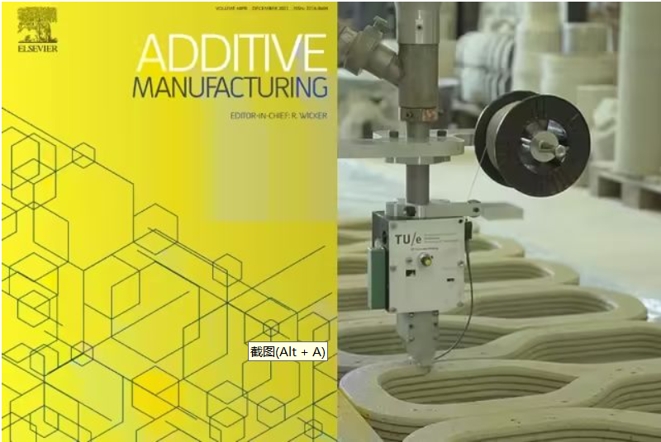
代表期刊
1. Additive Manufacturing（增材制造）
分区：中科院1区
该期刊被认为是专门关注增材制造的最重要的期刊之一，每年发表数百篇开放获取文章，并且每月推出一期新期刊。它隶属于美国国家增材制造创新研究所America Makes，由高影响力的论文组成。
该杂志涵盖范围广泛，包括增材制造领域的新技术、工艺、方法、材料、系统和应用。特别是它的评论文章，描述了各种主题的现状和期望。

Slide 10
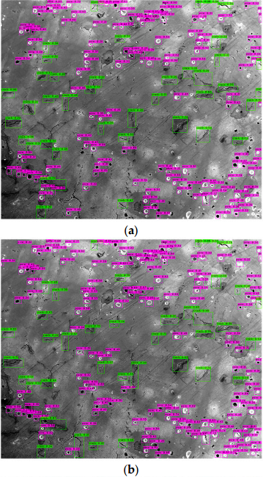
AI在增材制造中的研究成果
参考文献：卷积神经网络(cnn)在3d打印零件缺陷识别中的应用
裂纹和气孔是金属增材制造(AM)零件中常见的两种缺陷。本文采用基于深度学习的图像分析方法，对金属增材制造零件的SEM图像进行缺陷(裂纹和气孔)分类/检测。利用简单的CNN模型、YOLOv4模型和Detectron2目标检测库，分别成功实现了缺陷分类、缺陷检测和缺陷图像分割三个不同层次的复杂度。经过调整的CNN模型可以将任何单个缺陷分类为裂纹或孔隙，准确率几乎为100%。另外两种模型可以识别测试图像中90%以上的裂纹和孔隙。除了静态图像分析的应用外，缺陷检测还成功地应用于模拟AM过程控制图像的视频。经过训练的Detectron2模型几乎可以识别出原始视频中存在的所有孔隙和裂纹。

Slide 11
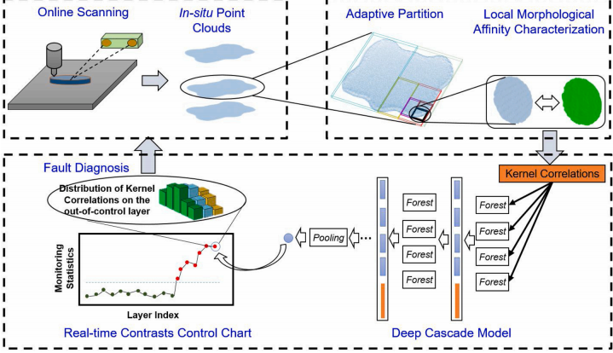
参考文献：用于增材制造分层监测的原位点云融合
本研究的目的是开发一种新的基于原位点云融合的增材制造质量保证分层监测框架。具体来说，使用在线3D结构光扫描来捕获每个打印层的表面形态。对采集到的点云进行分割，用一种新的亲和性度量方法圈定局部区域的形态模式，评价其与参考点云的一致性。进一步引入深度级联模型，利用局部亲和性来识别打印层上的异常图案。最后，构建了用于过程监控和微位移识别的统计控制图。

Slide 12
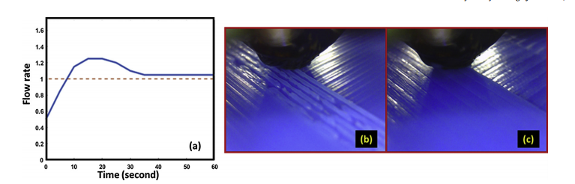
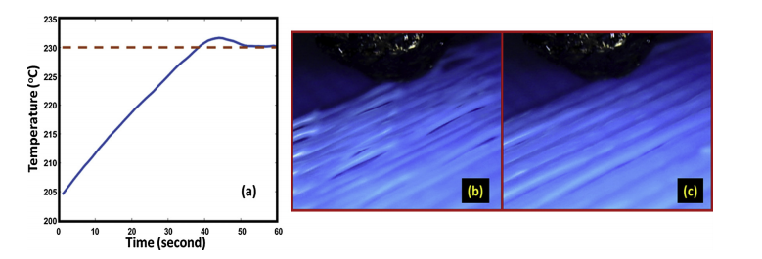
参考文献：基于图像分析的熔丝增材制造闭环质量控制
本研究的目的是为典型的增材制造工艺，即熔丝制造(FFF)开发基于图像的闭环质量控制系统。该系统由一个定制的在线图像采集系统实现，该系统采用了一种基于图像诊断的反馈质量控制方法。基于这种新方法，通过在线自动调整机器参数，可以有效地解决典型的质量问题。基于实际FFF平台的案例研究证明了该方法的有效性和适用性。

Slide 13
我的研究
希望可以通过参数数据与图像数据结合训练，当给出参数时可以精准的预测打印质量，同时可以探究不同参数下的打印件的结构研究其机械性能，是否可以通过输入打印件的机械性能反推出打印参数的组合。
可以在检测到打印质量出现问题时自主的改变打印的参数，以调整打印获得高质量的打印产品。

Slide 14
谢谢观看

